Slide 1
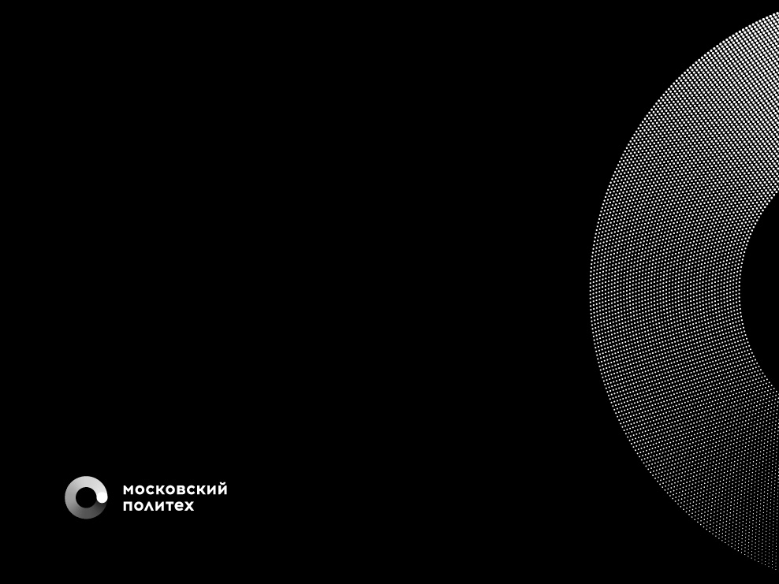
Акселерационная программа
«Мосполитех – Чебоксары»
Тротуарная брусчатка из шлака после литейного производства
Выполнили:
студенты 6 курса, кафедры СП
группа 191-ч101
Чужайкин Антон Николаевич
Павлов Антон Леонидович
Скворцов Глеб Сергеевич

Slide 2
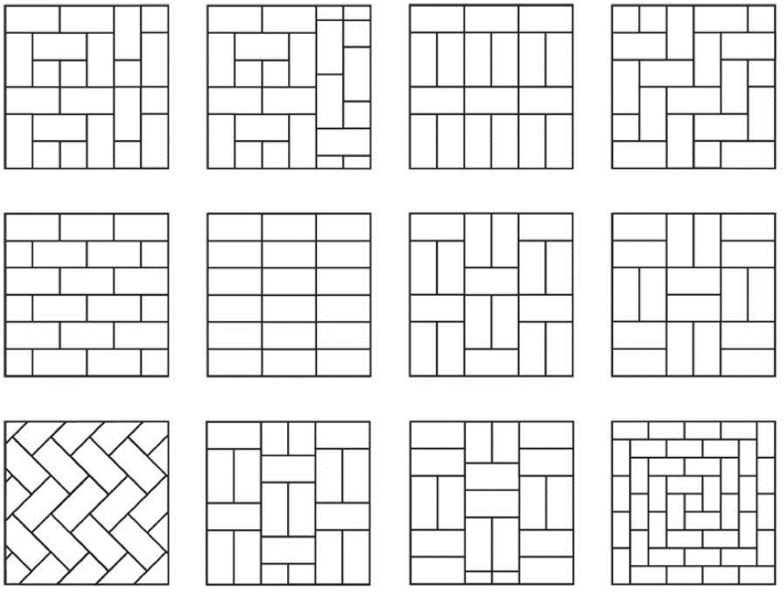
Актуальность проекта
Проект направлен на решение нескольких актуальных проблем: высокую стоимость благоустройства, дефицит доступных строительных материалов и необходимость утилизации металлургических отходов.
Производство плитки из шлака помогает снизить нагрузку на экологию, уменьшить объем отходов и создать востребованный материал для использования в строительстве.

Slide 3
Цель
Цель проекта – создание доступной и долговечной тротуарной плитки, произведенной из переработанного шлака, которая способствует снижению промышленных отходов и удовлетворяет потребность в экологичных строительных материалах.
Задачи:
Переработка промышленных отходов – снизить объем металлургического шлака, направляемого на полигоны, путем его эффективного использования в производстве тротуарной плитки.
Создание экономичного строительного материала – разработать плитку с низкой себестоимостью за счет использования доступного вторичного сырья.
Обеспечение долговечности и прочности продукта – благодаря добавлению стеклофибры и цемента повысить устойчивость плитки к механическим нагрузкам, перепадам температур и внешним воздействиям.
Удовлетворение потребностей целевой аудитории – предложить продукт, подходящий для строительных компаний, муниципалитетов и частных домовладельцев, ищущих экологичные и доступные материалы.
Снижение экологической нагрузки – способствовать сокращению углеродного следа и поддерживать устойчивое развитие путем использования переработанных материалов.
Разработка конкурентоспособного продукта – обеспечить высокий уровень качества плитки, который выгодно отличает ее от традиционных материалов на рынке строительных покрытий.

Slide 4
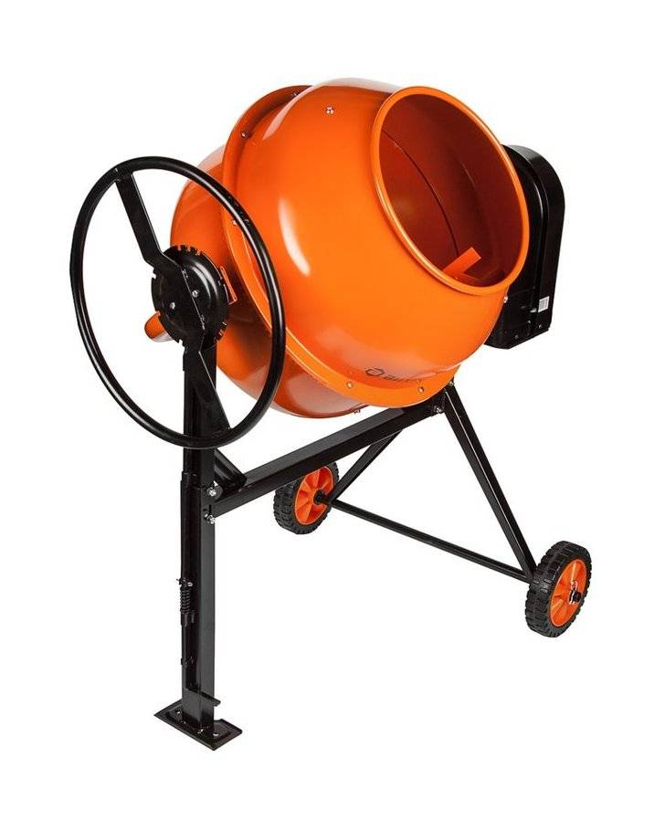
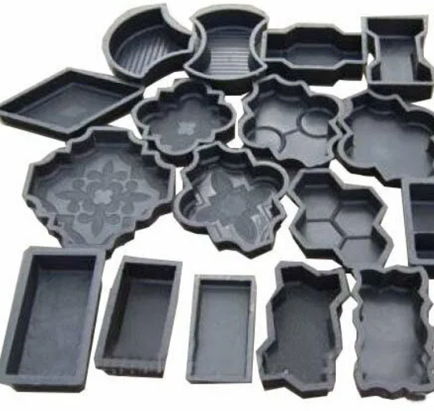
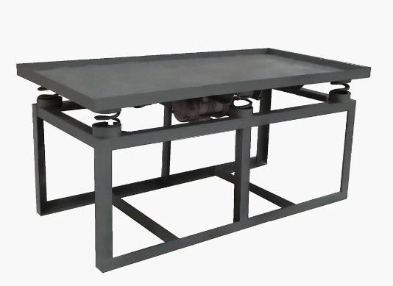
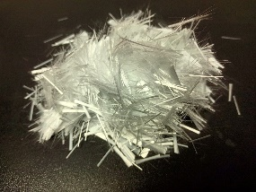
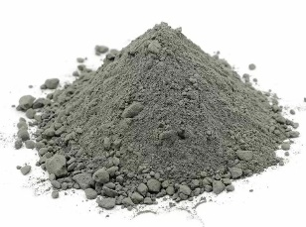
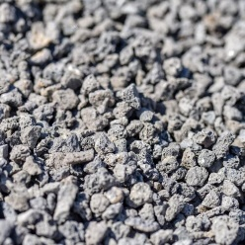
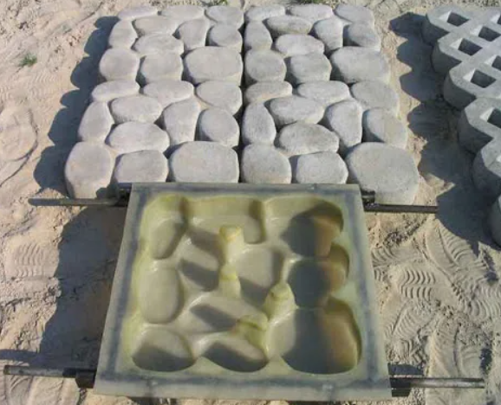
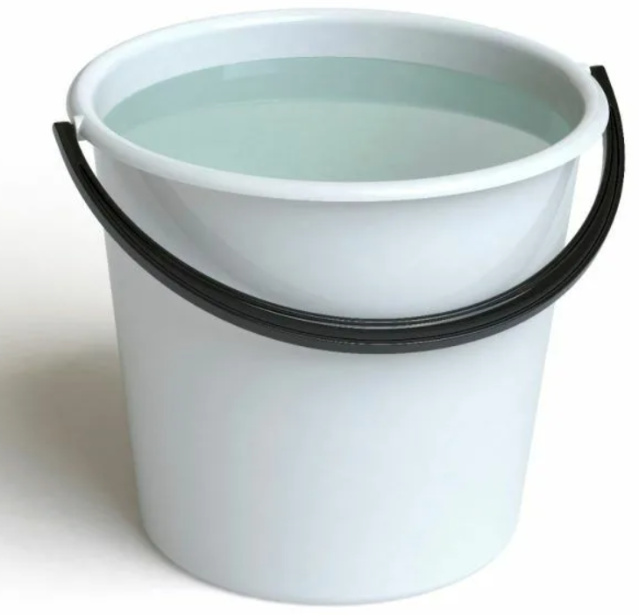
Новизна предлагаемого решения
Новизна предлагаемого решения заключается в уникальной технологии производства тротуарной плитки, сочетающей переработанный металлургический шлак, цемент и стеклофибру.
Сушка

Slide 5
Бизнес-модель
Бизнес-модель проекта по производству тротуарной плитки из шлака, цемента и стеклофибры включает следующие аспекты:
Целевые потребители: строительные компании и девелоперы, муниципальные организации, занимающиеся благоустройством, а также частные домовладельцы и ландшафтные дизайнеры, которым необходимы прочные, доступные и экологичные материалы.
Каналы продаж:
  Прямые контракты с крупными строительными компаниями и государственными заказчиками.
  Партнерские сети с дистрибьюторами и дилерами для расширения регионального присутствия.
  Онлайн-продажи через маркетплейсы и специализированные сайты для привлечения частных клиентов.
Стратегия продвижения: использование соцсетей, таргетированной рекламы и SEO для продвижения среди частных покупателей; участие в строительных выставках для привлечения B2B-партнеров; партнерства с архитекторами и дизайнерами для рекомендаций продукта.
Источники дохода: прямые продажи тротуарной плитки и других изделий из шлака, а также лицензирование технологии другим производителям.
Затраты: производственные затраты (сырье, оборудование, аренда, персонал), маркетинг и реклама, логистика и хранение продукции.
Потенциал масштабирования: технология легко адаптируется для увеличения объемов производства, а также возможна разработка новых продуктов из переработанных материалов.

Slide 6
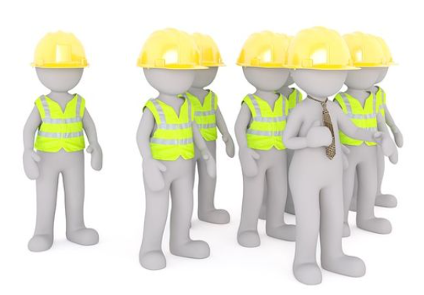

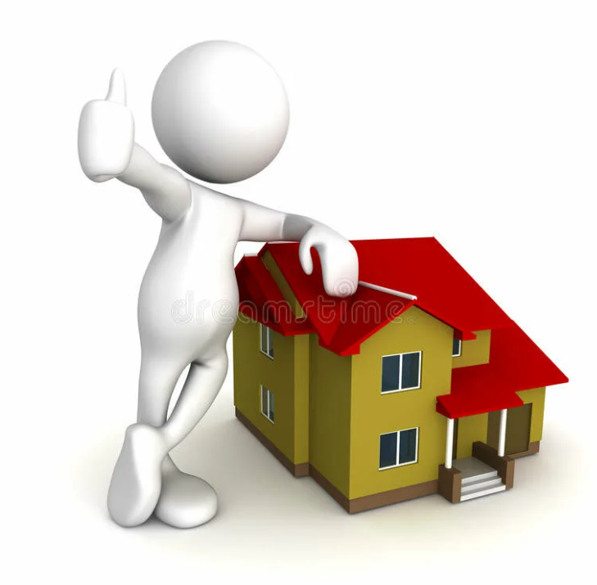
Потенциальные потребители данного продукта:
Строительные компании и девелоперы – заинтересованы в прочных и экономичных материалах для благоустройства территорий и пешеходных зон.
Муниципальные и государственные организации – нуждаются в долговечных и экологичных решениях для городских пространств, парков, скверов и других общественных зон.
Частные домовладельцы и ландшафтные дизайнеры – ищут доступные и эстетичные покрытия для дворов, садовых дорожек и загородных участков.

Slide 7
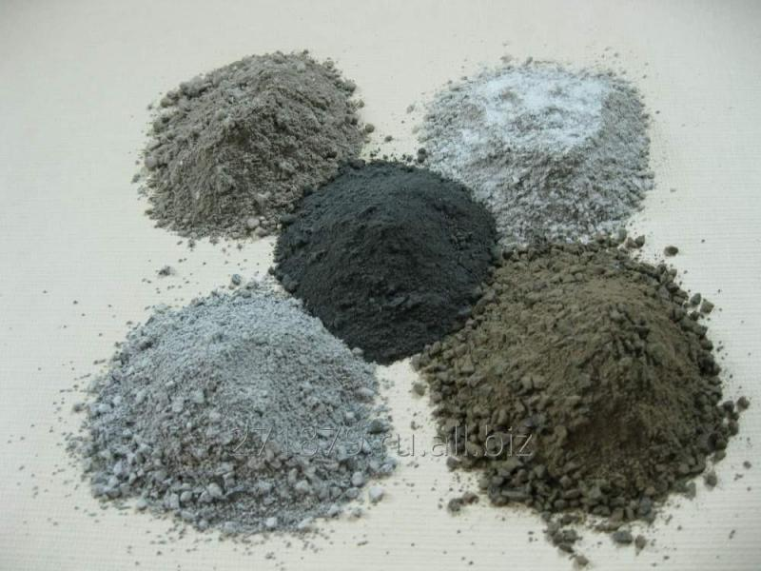
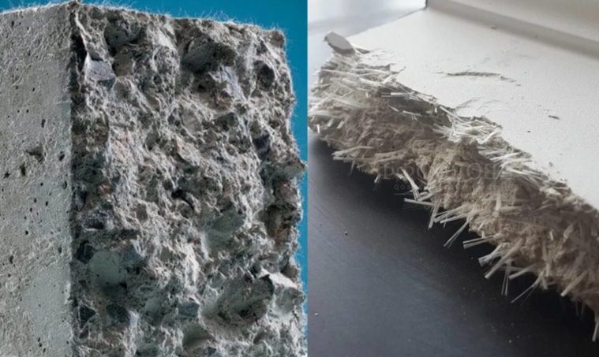
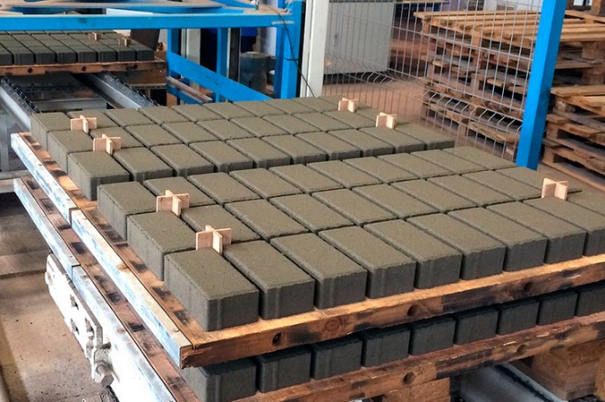
Текущие результаты
Проект на стадии разработки.
Выполнен и проведен анализ состава и целесообразности проекта: Тротуарная плитка из шлака, цемента и стеклофибры; в отличии от традиционной плитки из шлака и цемента, имеет прочность на порядок выше своего предшественника; стоимость выше аналога, но и ниже из других материалов. Спрос на данный вид плитки может быть не ниже, и характеристики данной плитки могут заинтересовать покупателя, склонив к варианту с добавлением стеклофибры. Также возможно применение красителей для декоративного эффекта, что в свою очередь также заинтересует предполагаемого покупателя.

Slide 8
Пропорции раствора тротуарной плитки
Компоненты (добавки) | Пропорции для изготовления в % | На 1 м.кв. плитки | На 1 м.куб. раствора
Цемент М 300 | 20 | 1,6464 кг | 436.6 кг
Песок | 50 | 18 кг | 720 кг
Шлак | 8.5 | 1,156 кг | 272 кг
Мелкий щебень | 8.5 | 0,4949125 кг | 116.45 кг
Стеклофибра | 1 | 0,0072 кг | 14.4 кг
Пластификатор С-3 | 0.75 | 0,0016875 кг | 4.5 кг
Краситель | 5 | 0,175 кг | 70 кг
Вода | 6.25 | 0,1953125 кг | 62,5 кг

Slide 9
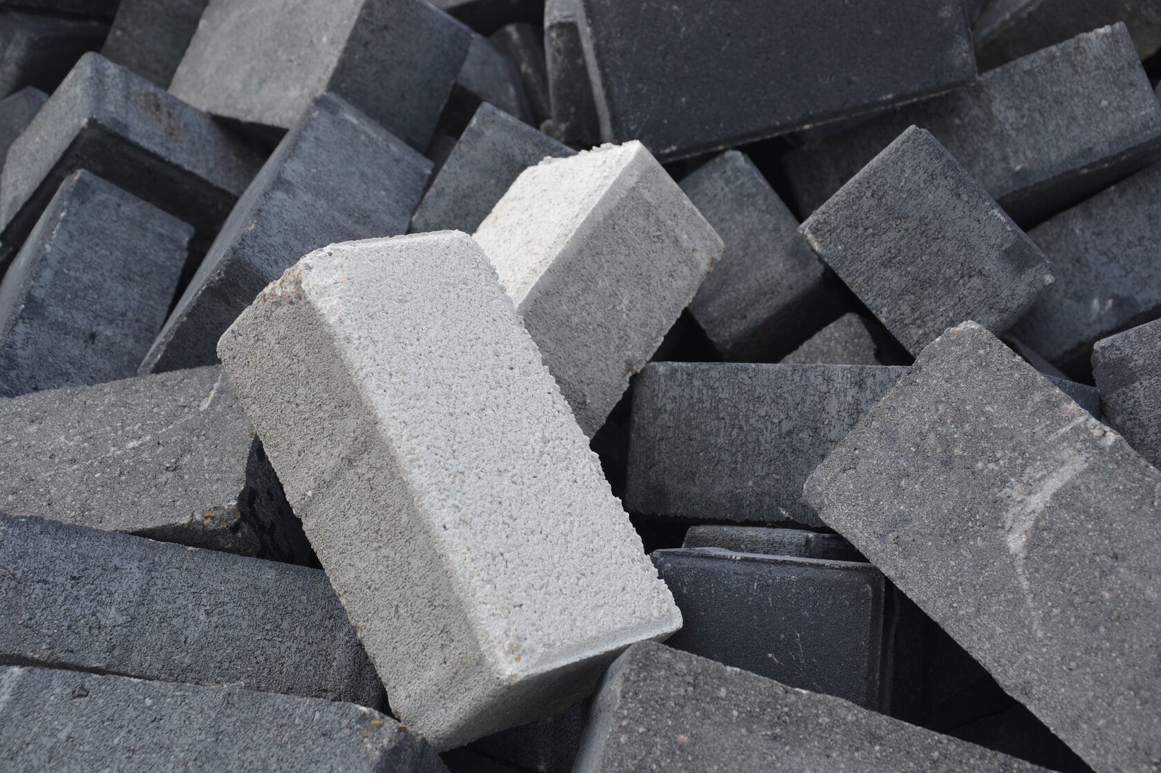
Заключение
Данный проект даёт возможность создания продукта для получения материала с более усовершенствованными характеристиками применяемыми как для получения тротуарной плитки так и для применения в качестве кладочных материалов (стеновые блоки).

Slide 10
Команда
Ключевые члены ваше команды (CEO, CTO и СMO), опыт и компетенции;
Чужайкин А.Н
Павлов А.Л
Скворцов Г.С
Студент 6 курса по направлению СУЗиС, участник студенческих конференций и конкурсов.
Студент 6 курса по направлению СУЗиС, участник студенческих конференций и конкурсов.
Студент 6 курса по направлению СУЗиС, участник студенческих конференций и конкурсов.

Slide 11
Контакты
Сайт
Телефон
email
-------
+7(900)330-61-38
anton.2302222@gmail.com
nan.braun@bk.ru

